Slide 1

TOÁN
TOÁN

Slide 2


KHỞI ĐỘNG
KHỞI ĐỘNG

Slide 3

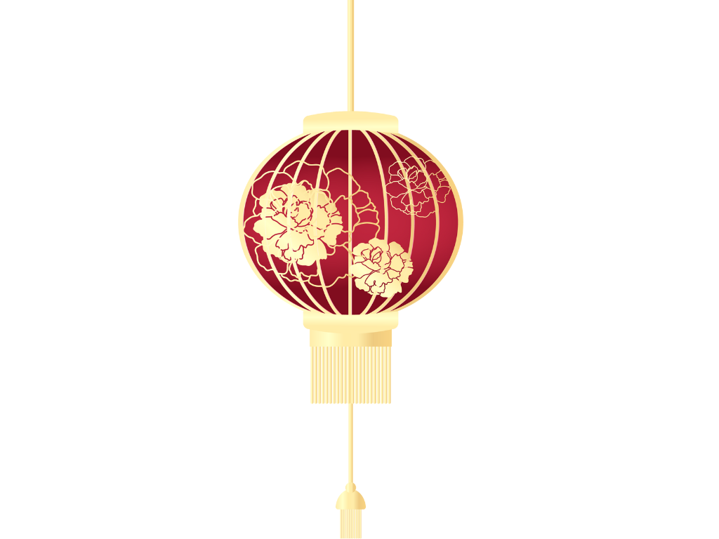
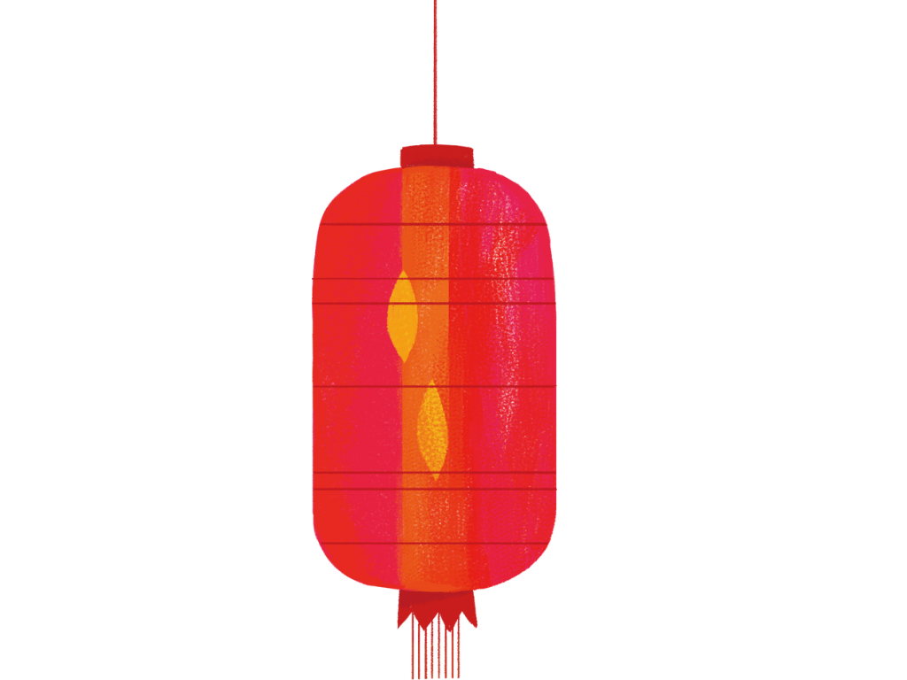


Người ta làm khung tranh bằng cách nào?
Người ta uốn một đoạn dây thép.

Slide 4
Muốn biết đoạn dây thép lúc đầu dài bao nhiêu, ta làm sao?
Đo các cạnh của khung tranh rồi tính tổng.

Slide 5
Tính tổng độ dài các cạnh của một hình chính là tính chu vi của hình đó.

Slide 6
BÀI HỌC
BÀI HỌC

Slide 7

Chặng 1:
Chặng 1:
CHUẨN BỊ DỤNG CỤ
CHUẨN BỊ DỤNG CỤ

Slide 8
Chu vi hình tam giác, chu vi hình tứ giác là tổng độ dài các cạnh của mỗi hình đó.
A
K
E
B
C
D
I

Slide 9

A
B
C
Chu vi của hình tam giác ABC là tổng độ dài các cạnh AB, BC, CA.

Slide 10
K
E
D
I
Chu vi của hình tứ giác DEKI là tổng độ dài các cạnh của DE, EK, KI, ID.

Slide 11
Muốn tính chu vi hình tam giác, hình tứ giác ta phải biết gì?
Chúng ta phải biết các cạnh của mỗi hình đó.
A
K
E
B
C
D
I

Slide 12

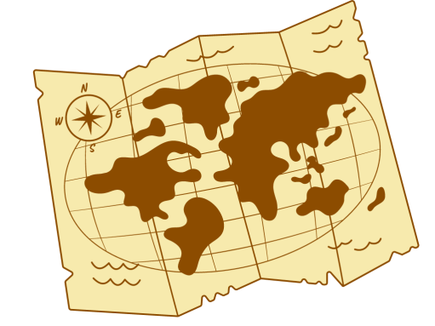
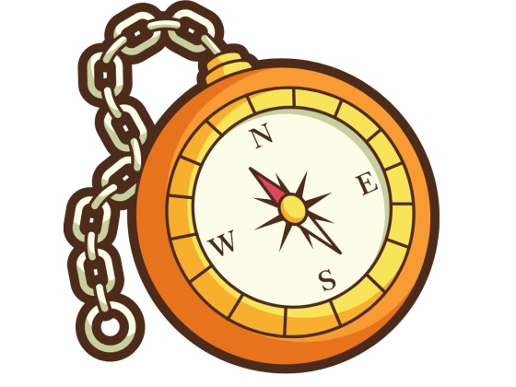
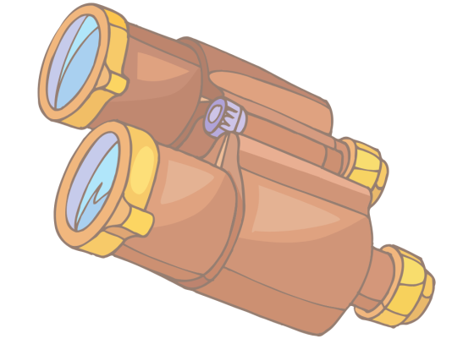
Vậy là chúng ta hoàn thành việc chuẩn bị dụng cụ cho cuộc hành trình này.

Slide 13
Chặng 2:
Chặng 2:
RA KHƠI
RA KHƠI

Slide 14

VÍ DỤ 1: Tính chu vi tam giác ABC, biết: AB = 2 cm, BC = 3 cm, CA = 4 cm.
Thảo luận nhóm 2
Thảo luận nhó
B
A
C

Slide 15
Tính chu vi tam giác ABC bằng cách nào?
VÍ DỤ 1: Tính chu vi tam giác ABC, biết: AB = 2 cm, BC = 3 cm, CA = 4 cm.
B
Tính chu vi bằng cách tính tổng độ dài 3 cạnh của tam giác đó.
A
C

Slide 16
Cùng nhau chia sẻ
Cùng nhau chia sẻ
VÍ DỤ 1: Tính chu vi tam giác ABC, biết: AB = 2 cm, BC = 3 cm, CA = 4 cm.
B
A
C

Slide 17
Bài giải
Chu vi hình tam giác ABC là:
2 + 3 + 4 = 9 (cm)
Đáp số: 9 cm
VÍ DỤ 1: Tính chu vi tam giác ABC, biết: AB = 2 cm, BC = 3 cm, CA = 4 cm.
B
A
C

Slide 18
Chúng ta đã ra khơi an toàn. Vậy chúng ta hãy cùng đến hòn đảo đó thôi!

Slide 19
Chặng 3:
Chặng 3:
ĐỊNH VỊ HÒN ĐẢO
ĐỊNH VỊ HÒN ĐẢO

Slide 20
VÍ DỤ 2: Tính chu vi hình tứ giác DEKI, biết: DE = 2 cm, EK = 2 cm, KI = 3 cm, ID = 4 cm
Thảo luận nhóm 2
Thảo luận nhóm 2
K
E
D
I

Slide 21
Tính chu vi hình tứ giác DEKI.
VÍ DỤ 2: Tính chu vi hình tứ giác DEKI, biết: DE = 2 cm, EK = 2 cm, KI = 3 cm, ID = 4 cm
K
E
D
I

Slide 22
Hình tứ giác DEKI đã biết độ dài 4 cạnh.
VÍ DỤ 2: Tính chu vi hình tứ giác DEKI, biết: DE = 2 cm, EK = 2 cm, KI = 3 cm, ID = 4 cm
K
E
D
I

Slide 23
Cùng nhau chia sẻ
Cùng nhau chia sẻ
VÍ DỤ 2: Tính chu vi hình tứ giác DEKI, biết: DE = 2 cm, EK = 2 cm, KI = 3 cm, ID = 4 cm
K
E
D
I

Slide 24
VÍ DỤ 2: Tính chu vi hình tứ giác DEKI, biết: DE = 2 cm, EK = 2 cm, KI = 3 cm, ID = 4 cm
Bài giải
Chu vi hình tứ giác DEKI là:
2 + 2 + 3 + 4 = 11 (cm)
Đáp số: 11 cm
K
E
D
I

Slide 25
MUỐN TÍNH CHU VI HÌNH TAM GIÁC, HÌNH TỨ GIÁC:
Phải biết độ dài các cạnh của mỗi hình.
Tính tổng độ dài tất cả các cạnh.

Slide 26
Vị trí của hòn đảo đã được định vị chúng ta cùng nhau đến hòn đả thôi nào!

Slide 27
THỰC HÀNH
THỰC HÀNH

Slide 28
Chặng 4:
Chặng 4:
KHÁM PHÁ HÒN ĐẢO
KHÁM PHÁ HÒN ĐẢO

Slide 29

1
D
a) Đo độ dài các cạnh DE, EK, KD
b) Tính chu vi tam giác DEK
Thảo luận nhóm 2
Thảo luận nhóm 2
E
K

Slide 30
1
D
a) Đo độ dài các cạnh DE, EK, KD
b) Tính chu vi tam giác DEK
Cùng nhau chia sẻ
E
Cùng nhau chia sẻ
K

Slide 31
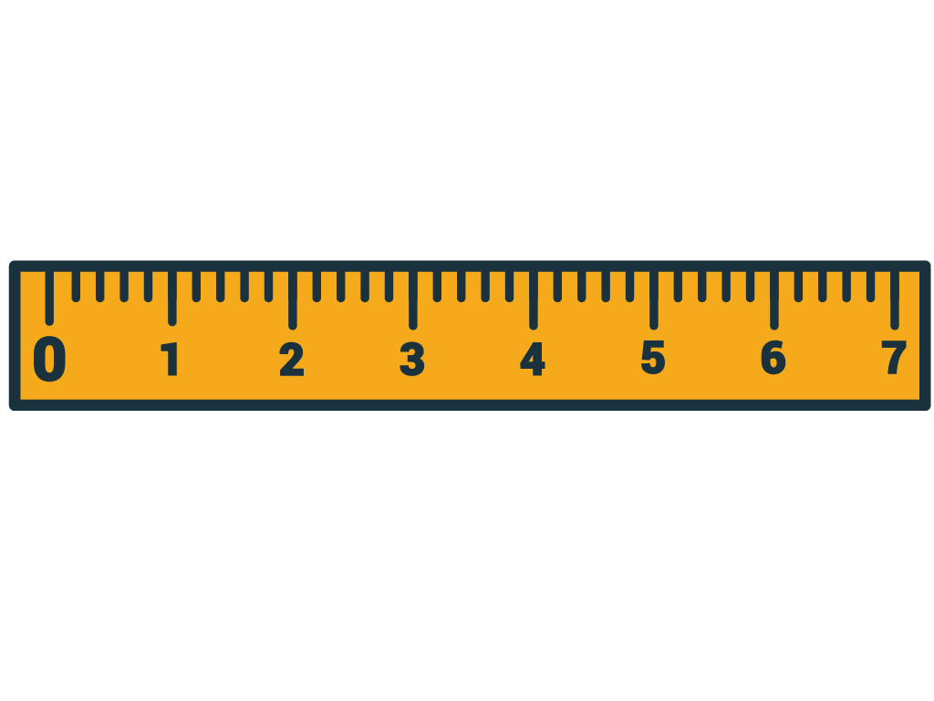
1
D
a) Đo độ dài các cạnh DE, EK, KD
DE = 3 cm
E
K
EK = 3 cm
KD = 2 cm

Slide 32
D
1
b) Tính chu vi tam giác DEK
E
K
Bài giải
Chu vi hình tam giác DEK là:
3 + 3 + 2 = 8 (cm)
Đáp số: 8 cm

Slide 33
Các bạn hãy cùng mình giải mã kho báu này nhé!

Slide 34
LUYỆN TẬP
LUYỆN TẬP

Slide 35
Chặng 5:
Chặng 5:
GIẢI MÃ KHO BÁU
GIẢI MÃ KHO BÁU

Slide 36
1
Tính chu vi tứ giác có độ dài mỗi cạnh là 17 cm.
Tính chu vi tứ giác.
Các cạnh của tứ giác bằng nhau và bằng 17 cm.

Slide 37
1
Tính chu vi tứ giác có độ dài mỗi cạnh là 17 cm.
Bài giải
Chu vi hình tứ giác là:
7 + 7 + 7 + 7 = 68 (dm)
Đáp số: 68 dm

Slide 38
1
Tính chu vi tứ giác có độ dài mỗi cạnh là 17 cm.
Bài giải
Chu vi hình tứ giác có độ dài mỗi cạnh 17 dm là:
7 x 4 = 68 (dm)
Đáp số: 68 dm

Slide 39
2
Một vùng đất hình tứ giác có độ dài các cạnh lần lượt là 76 km, 51 km, 48 km và 75 km. Tính chu vi vùng đất đó.
Bài giải
Chu vi vùng đất đó là:
76 + 51 + 48 + 75 =250 (km)
Đáp số: 250 km

Slide 40
Kho báu đã được giải mã, chúng ta hãy cùng nhau về lại đất liền nào!

Slide 41
CỦNG CỐ
CỦNG CỐ

Slide 42
Chặng 6:
Chặng 6:
TRỞ LẠI
ĐẤT LIỀN
TRỞ LẠI ĐẤT LIỀN

Slide 43


Tính chu vi hình tam giác có độ dài các cạnh bằng 6 cm.
A. 12 cm
B. 18 cm
C. 24 cm
D. 30 cm

Slide 44
Tính chu vi hình tam giác có độ dài các cạnh lần lượt 7 dm, 5 dm, 8 dm.
A. 20 dm
B. 20 cm
C. 25 dm
D. 25 cm

Slide 45
Tính chu vi hình tứ giác có độ dài các cạnh lần lượt là 45 cm, 61 cm, 72 cm, 87 cm.
A. 256 cm
B. 275 cm
C. 265 cm
D. 285 cm

Slide 46
Cảm ơn các bạn đã cùng mình tham gia cuộc hành trình này.

Slide 47
DẶN DÒ
GV ĐIỀN VÀO ĐÂY
GV ĐIỀN VÀO ĐÂY
GV ĐIỀN VÀO ĐÂY
GV ĐIỀN VÀO ĐÂY

Slide 48
TẠM BIỆT VÀ HẸN GẶP LẠI
TẠM BIỆT VÀ HẸN GẶP LẠI

